Slide 1
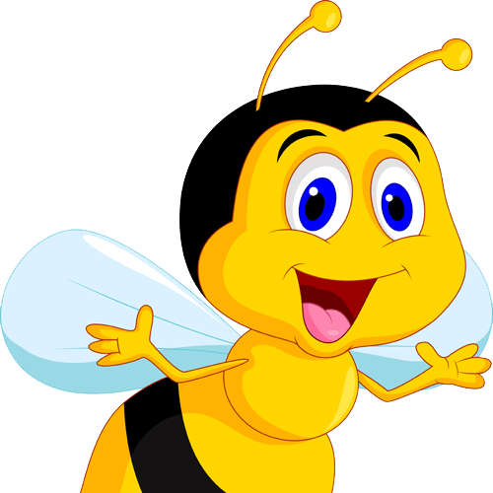
Meliponicultura
Grupo de trabajo sobre abejas Carazo –Nicaragua
Ing. Eddy Cruz

Slide 2
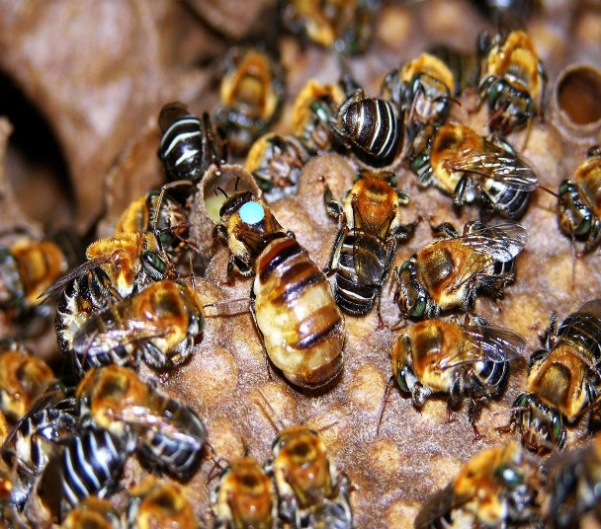
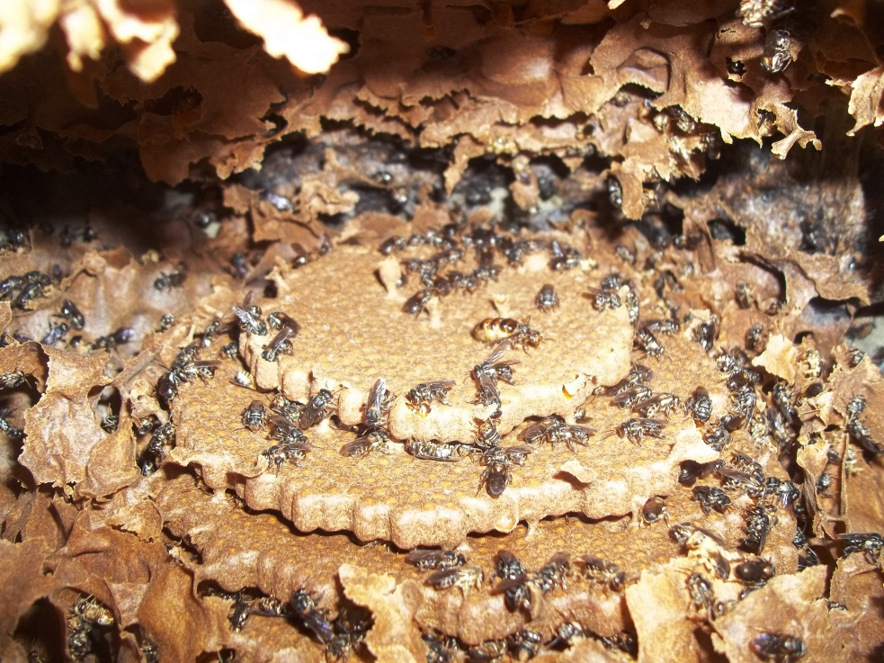
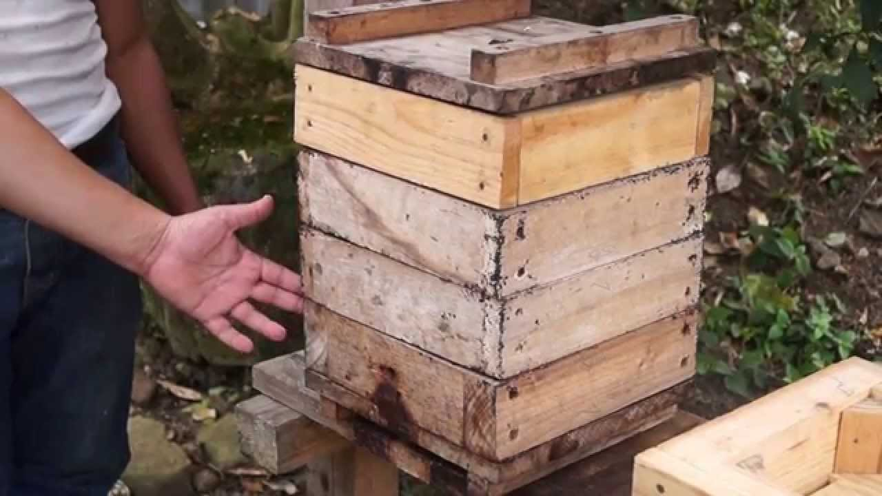
LA MELIPONICULTURA
Es el arte de criar abejas nativas, logrando su reproducción y explotación racional utilizando herramientas y cajas racionales que permitan manipular las abejas sin afectar los nidos de cría ni sus recursos.

Slide 3
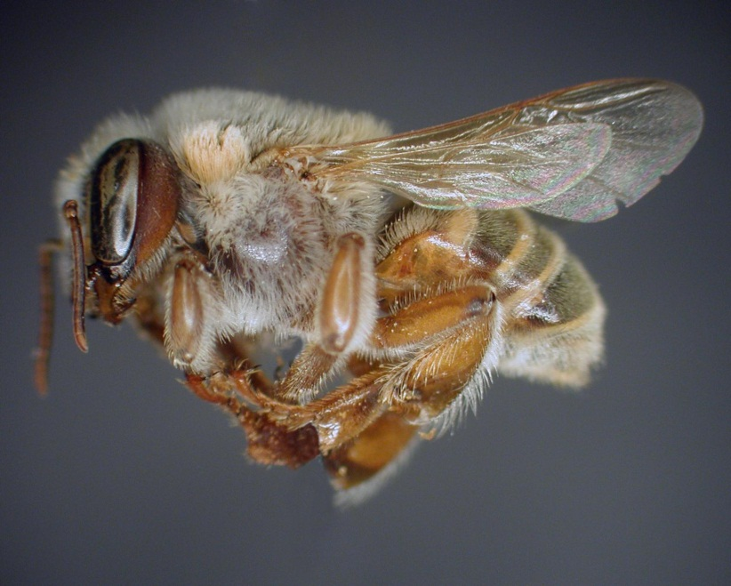
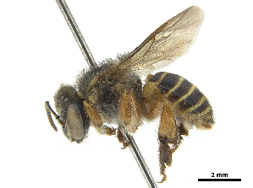
Melipona
M. beecheii
M. fasciata

Slide 4
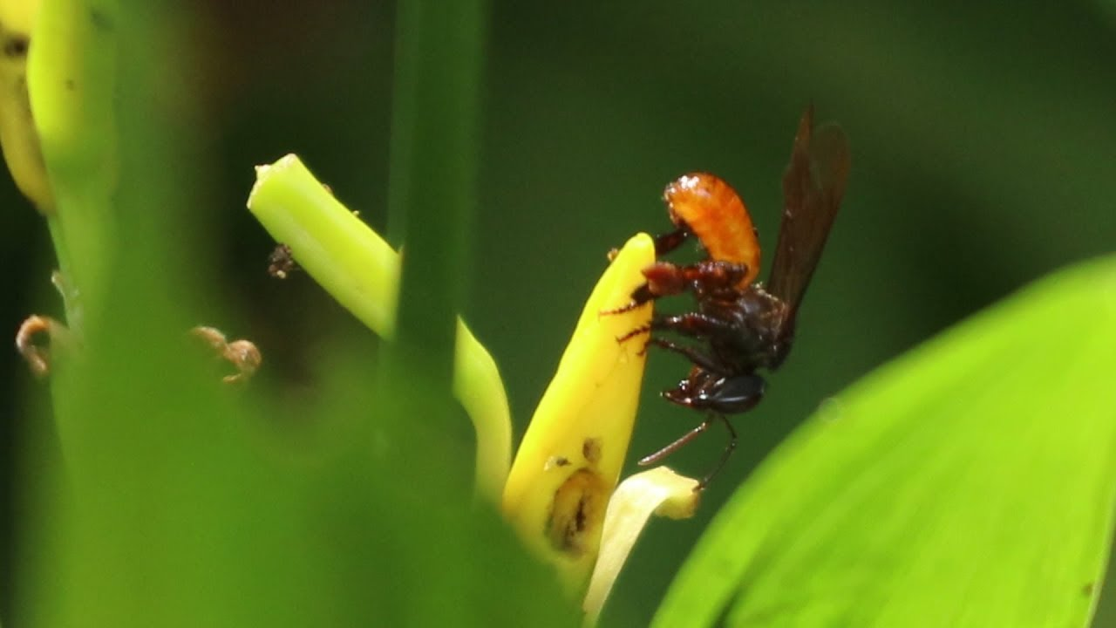
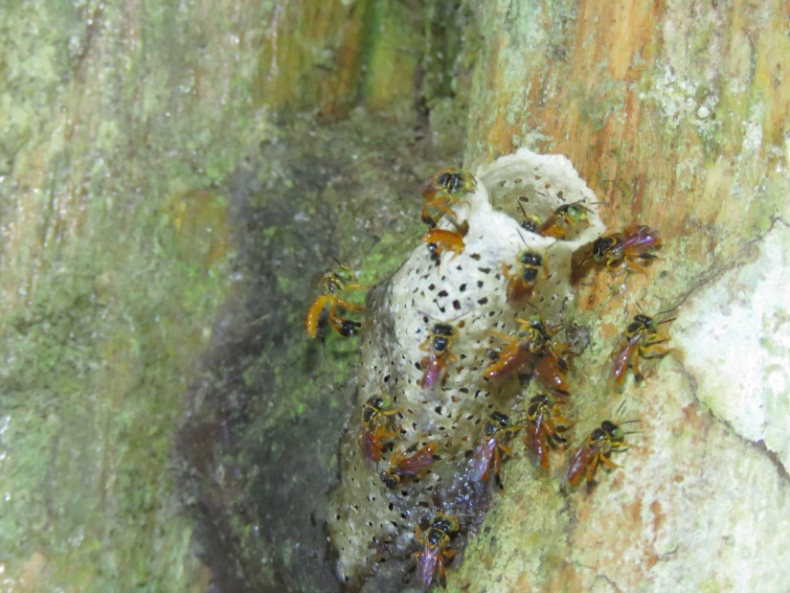
Trigonas
Trigona fulviventris
Nido de “Trigona”

Slide 5
Rescate de la biodiversidad
Conservación de la especie
Meliponicultura
Producción y reproducción
Mejora económica

Slide 6
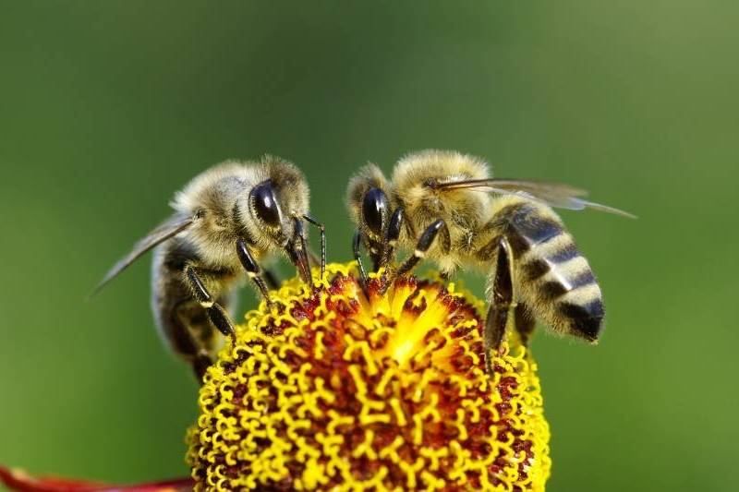
Avances
En todo el año 2019 se desarrollo toda una estrategia de investigación sobre las Abejas
nativas, que involucraba a organizaciones aliadas y universidades. Esta investigación estaba
Orientada a poder encontrar resultados mas concretos sobre las variedades de Abejas criollas
existentes en la zona de Carazo y las diferentes importancias que están representan.
Nuestro mayor logro fue el de poder desarrollar un documento tipo encuesta para
sistematizar toda la información y todo el conocimiento que esta en mano de los meliponicultores.

Slide 7
Resultados
A través de esta investigación se pudo recolectar la siguiente información.
Meliponicultura
5 municipios
Hombres 15
Urbano 15
Rural 5
Tipos de abejas : 15 variedades
Mujeres 5
objetivos: polinización, conservación, y comercial.
Producción: cajas racionales(mas usado)
troncos secos,
recipiente plástico

Slide 8
Meliponicultura
5 municipios
Hombres 15
Comercializacion:
Miel(mas comercializado)
Polen
colmenas
Usos dela miel:
Medicina Natural(mas usado)
Alimentacion
Mujeres 5
participación en el manejo:
Toda la familia(mayor participación)
Meliponicultor
Solo hijos
Espos@
Donde secomercializa:
Comunidad(mas comercialización)
Ferias
Puntos de venta
Consumo interno

Slide 9
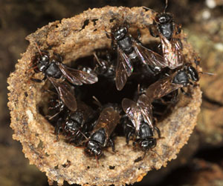
Variedades de Abejas
encontradas en la investigación
15 variedades o tipos de Abejas
Angelita
Jicote castilla
Jicote estrella
Soncuan chele
Tamagas
Son cuan negro
Jicotillo
Chipiza grande
Zopilota
Boca de sapo
Jicote cacao
Baba de buey
Culo debieja (falso tamagas)
Quitaten
Congo
Otra(desconocida)
Altura de identificación:
Desde los 250 hasta los 450 mts
Sobre el nivel del mar

Slide 10
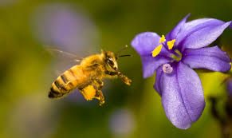
Que especies de flores prefieren
las Abejas Meliponas
Flores de:
Arboles frutales
Arboles forestales
Arbustos
Cultivos perennes
Ornamentales
Enredaderas
Medicinales
Orquídeas
Charrales
Cactus (pitaya)

Slide 11
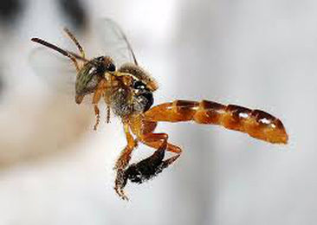
GRACIAS

